Slide 1
https://www-sciencedirect-com.libdb.yuntech.edu.tw:3001/science/article/pii/S1369847821000590
Visualizing the autonomous vehicle’s maneuvers – Does an ecological interface help to increase the hedonic quality and safety?
可視化自動駕駛車輛的操作—生態界面是否有助於提高享樂質量和安全性 ？
期刊 : Transportation Research Part F 79(2021)11-22
作者 : F. Schewe , M. Vollrath
學生 : 宋錦玉
Notes:
主要是探討傳統介面與生態界面是否幫助駕駛員從自動駕駛恢復到手動駕駛有良好的操作

Slide 2
https://www-sciencedirect-com.libdb.yuntech.edu.tw:3001/science/article/pii/S1369847821000590
Introduction
在自動化駕駛中，不知道自動駕駛接下來會做什麼事情可能會導致乘客產生焦慮感。因此有學者提出可視化行駛路線可以減少自動駕駛車輛中乘客的焦慮,(Ng-Thow-Hing et al., 2013)。其中可視化自動車輛的操作和路線已被認為是有效的。
車輛的最基本操作是加速和減速的縱向操作，因此這可能是最重要的訊息交流。那目前的研究並沒有探討如何透過生態界面傳達自動駕駛車輛加速和減速的計畫。因此，本篇文章比較了傳統彈出式HMI及生態HMI。

Slide 3
https://www-sciencedirect-com.libdb.yuntech.edu.tw:3001/science/article/pii/S1369847821000590
Introduction
HMI對於確保正確的反應和良好的信任校準至關重要。例如 : 有學者指出，某些介面應確保在高度自動化的車輛中，駕駛員能隨時了解自動化的當前狀態和下一步行動(Flemisch et al. ,2011)。
應該確定如何在不分散駕駛員注意力或打擾駕駛員的情況下，以訊息方式傳達自動駕駛系統的狀態和意圖(Körber, Baseler, and Bengler ,2018)。
基於預測未來威脅，減少自動駕駛因為猜測(Grupe & Nitschke, 2013)和不知道車輛下一步將採取什麼行動(Ng-Thow-Hing et al., 2013)而導致運作時資訊不足所產生的問題。
駕駛員在自動駕駛過程中，駕駛員的分心會影響到接管的質量，偏離車道中心似乎是表明接管質量的最佳衡量標準(Zeeb, Buchner, and Schrauf ,2015, 2016)。

Slide 4
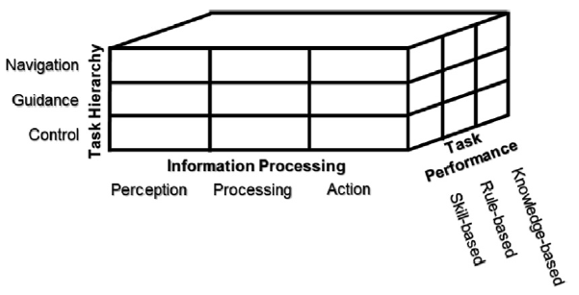
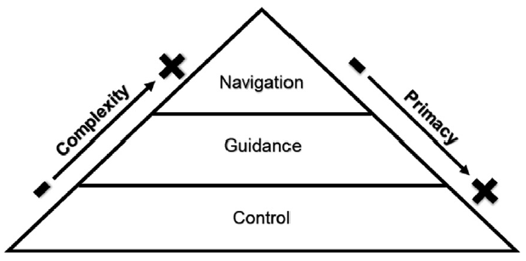
https://www-sciencedirect-com.libdb.yuntech.edu.tw:3001/science/article/pii/S1369847821000590
Introduction
改編自Theeuwes(1993)的模型說明相關理論。
改編自Alexander and Lunenfeld (1986)
三圍度的駕駛任務
駕駛任務的三個層級
(Thompson et al., 2006)
Notes:
左邊 : 導航、引導、控制
右邊 : 知識、規則、技能(SRK)
中間 : 感知、處理、行動
為了理解接管後導致績效下降的淺再機制，Theeuwes(1993)的模型說明相關理論，
隨然任務的複雜度隨著級別的增加而增加(ex.從車輛的縱向和橫向控制，到鏡象檢查，再到導航級別)，但這代表安全駕駛的每個級別的相關任務的重要性
最頂端的任務下降，這可能就表示有控制的需求上升(ex.由輪胎故障引起)，引導行為就會停止，所有注意力都會投入到控制水平上

Slide 5
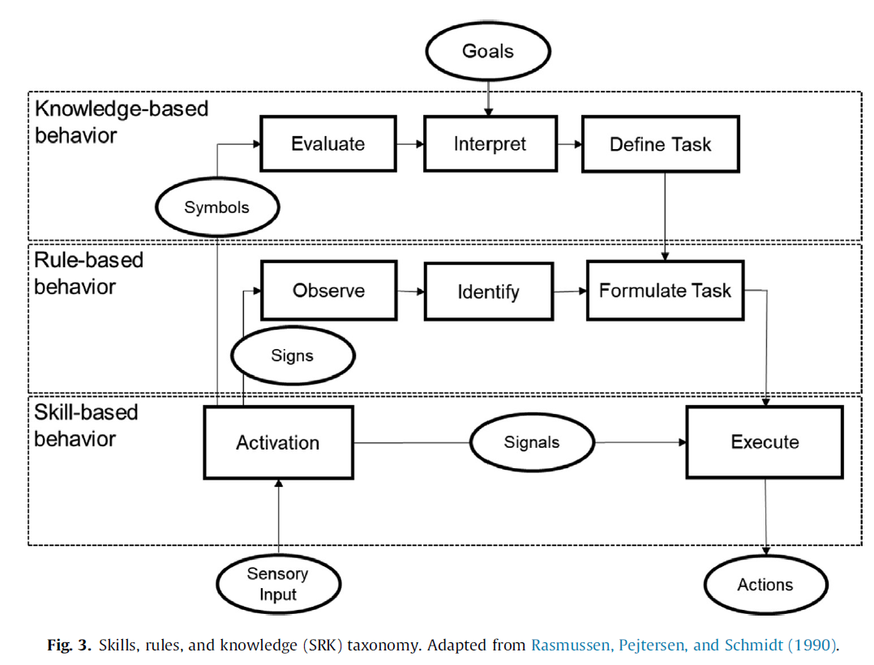
https://www-sciencedirect-com.libdb.yuntech.edu.tw:3001/science/article/pii/S1369847821000590
Introduction
Rasmussen 對認知控制的需求遞增的行為分為三個層次
因為自動化很可能會損害認知處理(Young & Stanton, 2002)和駕駛員情況理解 (Damböck & Bengler, 2012; Gold et al., 2013; Radlmayr et al., 2014; Vogelpohl et al., 2018)，所以生態界面可作為接管後快速準確地控制車輛的一種方式(Hajdukiewicz & Burns, 2004)。
技巧-規則-知識(SRK)
Notes:
因為自動化很可能會損害認知處理和駕駛員情況理解，所以生態界面可作為接管後快速準確地控制車輛的一種方式。
SRK框架由Rasmussen(1983)開發，幫助設計師將系統的訊息需求與人類認知的各個方面結合起來
SRK將認知分成三個類別
模型技能-規則-知識以及性能屬性與人周圍環境的關係對認知工作量進行分類。
技巧 : 代表一種行為，一旦形成意圖，就需要很少或不需要有意識的控制來執行動作，也稱感覺運動行為
規則 :可以是由操作員透過經驗獲得的或由主管和前操作員給出的一組指令。操作員無須了解系統的基本原理即可執行基於規則的控制。
知識 :操作員需要了解管理系統的基本原則和法律。由於操作員需要根據他們當前對系統的分析形成明確的目標，認知工作量通常比使用基於技能或規則的行為更大。
象徵 : 必須處理正式的資訊(如果煞車對測速計的是絕沒有任何影響→推測測速計是否有缺陷或煞車不起作用)
符號 : 如果視覺設定速度高於測速計上速度→減速
訊號 : 保持設定點→使與此設定點的偏差作為錯誤訊息並持續跟蹤

Slide 6
https://www-sciencedirect-com.libdb.yuntech.edu.tw:3001/science/article/pii/S1369847821000590
Introduction
為了提供訊號，生態界面直接可視化可接受行為的約束，使他們顯而易見(Rasmussen & Vicente, 1989; Seppelt & Lee, 2007)。因此，生態界面需要更少的認知資源，這可能與自動化相關的工作一起減少。
 | 傳統介面 | 生態介面
象徵(Symbol) 必須處理正式的資訊(如果煞車對測速計是沒有任何影響→推測測速計是否有缺陷或煞車不起作用) | О | О
符號(Sign) 如果視覺設定速度高於測速計上速度→減速 | О | О
訊號(Signal) 保持設定點→使與此設定點的偏差作為錯誤訊息並持續跟蹤 | X | О
技巧-規則-知識(SRK)
Notes:
因為自動化很可能會損害認知處理和駕駛員情況理解，所以生態界面可作為接管後快速準確地控制車輛的一種方式。
SRK框架由Rasmussen(1983)開發，幫助設計師將系統的訊息需求與人類認知的各個方面結合起來
SRK將認知分成三個類別
模型技能-規則-知識以及性能屬性與人周圍環境的關係對認知工作量進行分類。
技巧 : 代表一種行為，一旦形成意圖，就需要很少或不需要有意識的控制來執行動作，也稱感覺運動行為
規則 :可以是由操作員透過經驗獲得的或由主管和前操作員給出的一組指令。操作員無須了解系統的基本原理即可執行基於規則的控制。
知識 :操作員需要了解管理系統的基本原則和法律。由於操作員需要根據他們當前對系統的分析形成明確的目標，認知工作量通常比使用基於技能或規則的行為更大。
象徵 : 必須處理正式的資訊(如果煞車對測速計的是絕沒有任何影響→推測測速計是否有缺陷或煞車不起作用)
符號 : 如果視覺設定速度高於測速計上速度→減速
訊號 : 保持設定點→使與此設定點的偏差作為錯誤訊息並持續跟蹤

Slide 7
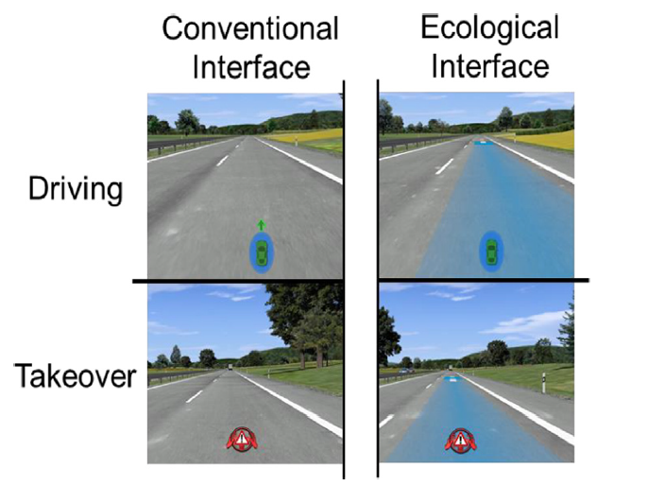
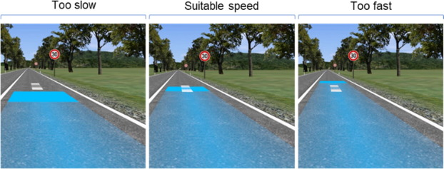
https://www-sciencedirect-com.libdb.yuntech.edu.tw:3001/science/article/pii/S1369847821000590
Introduction
左圖 : 車輛速度太慢所以要加速，則地毯在支架之前結束
右圖 : 如果車輛行駛過快需減速，它會伸出支架
中間 : 當速度合適時，它會與支架匹配
自動化的加速及減速是透過藍色地毯的長度來顯示
手動的加速及減速是透過箭頭的上、下來顯示
左右變道均使用箭頭

Slide 8
https://www-sciencedirect-com.libdb.yuntech.edu.tw:3001/science/article/pii/S1369847821000590
Method – 實驗設計
比較傳統HMI和生態HMI的差別，並分析自動駕駛和接管後的兩種情況。所有場景都擁相同的車道
自變項 : 傳統HMI、生態HMI (兩者皆有傳統計速計)
 | 傳統彈出介面 | 生態介面
自動駕駛 | 速度調整 | 速度調整
 |  | 車道保持
接管後 | 速度 | 速度
 |  | 車道保持

Slide 9
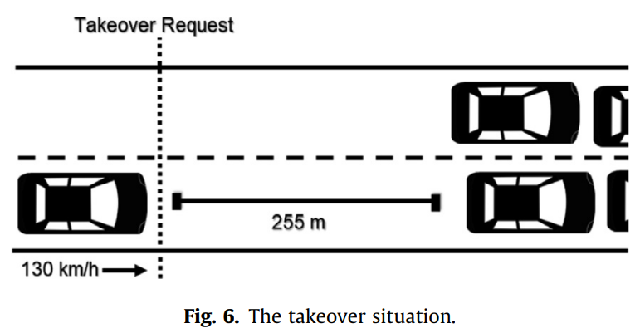
https://www-sciencedirect-com.libdb.yuntech.edu.tw:3001/science/article/pii/S1369847821000590
Method – 實驗設計
所有場景均線速80、100 和130km/h，並在模擬高速公路上實驗
目的 : 分析 HMI 對接管的影響。
每次實驗為12分鐘，都以接管做結束。
發出接管請求時，碰撞時間為7秒，即車輛的速度為130km/h，距離塞車255公尺時，則接管請求。
當車輛距離塞車95公尺時，則以12公尺/秒(約43.2km/h)的速度行駛。
當車輛在塞車的車陣中行駛了200公尺後，則加速到38m/s(約136.8km/h)至800公尺外的停車處結束實驗。
Notes:
12 m/s = 43.2 km/hr
38 m/s = 136.8 km/hr

Slide 10
https://www-sciencedirect-com.libdb.yuntech.edu.tw:3001/science/article/pii/S1369847821000590
Method
受測者
模擬器
動態駕駛模擬器，駕駛模擬採用Golf VII Mockup
5個48英吋曲面顯示駕駛環境
駕駛視野距離前螢幕約2公尺
7應存螢幕顯示器取代後視鏡
模擬器 : SILAB 5.0
共43位 |  | 女性 | 男性
樣本數 |  | 8位 | 35位
年齡 | 平均 | 34 | 37
 | 標準差 | 13 | 18
行駛公里 | 平均 | 13000公里 | 14000公里
 | 標準差 | 7000 | 10000
持有駕照 | 平均 | 15年 | 19年
 | 標準差 | 13 | 17

Slide 11
https://www-sciencedirect-com.libdb.yuntech.edu.tw:3001/science/article/pii/S1369847821000590
Method – 假設
自動駕駛過程中關於享樂方面
H1 :使用STATE焦慮問卷。生態界面減少了焦慮，因為它提供了連續訊號。
H2 :使用Van der Laan問卷。傳統介面更容易被接受，因為他眾所皆知。
H3 :使用情境意識量表(SART)。生態界面的意識更好，因他他提供更多訊息。

Slide 12
https://www-sciencedirect-com.libdb.yuntech.edu.tw:3001/science/article/pii/S1369847821000590
Method – 假設
接管後的安全方面
H4 : 透過使用生態介面可以降低主觀關鍵性，因為基於技能的行為可以更快控制接管情形，避免對關線的感知。
H5 : 生態界面的模式感知更差，因為手動駕駛和自動駕駛的可視化是一樣的。
H6 : 使用生態界面可以增強主觀可控性，因為它可以實現基於技能的行為。

Slide 13
https://www-sciencedirect-com.libdb.yuntech.edu.tw:3001/science/article/pii/S1369847821000590
Method – 假設
接管後的安全方面
H7 : 透過使用生態介面可以減少反應時間，因為接管請求在生態界面更為突出。
H8 : 使用生態界面可以減少最大減速，因為基於技能的行為可以更快地控制接管情況，避免強烈的減速需求。
H9 : 透過使用生態介面可以減少煞車的粗糙度，因為基於技能的行為可以更快地控制接管情型，避免緊急煞車。
H10 : 使用生態界面可以減少橫向位置的標準偏差(SDLP)，因為提供了車道穩定的訊號。
H11 : 透過使用生態介面減少了第一次看鏡子的時間，因為它減少了檢查控制駕駛情況需的時間。

Slide 14
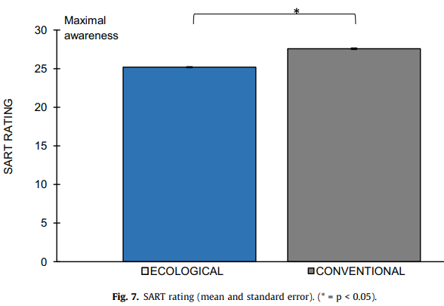
https://www-sciencedirect-com.libdb.yuntech.edu.tw:3001/science/article/pii/S1369847821000590
Result
問卷調查
假設 | 生態界面 | 傳統介面 | 顯著性
H1 焦慮狀態 | M=4.57；SE=0.39 | M=4.55；SE=0.36 | 無
 | t (42) = 0.08；p = .94；d = 0.01
H2 接受度 | M=2.26；SE=0.12 | M=2.21；SE=0.12 | 無
 | t(42) = 0.13,；p = .94；d = 0.02
H2 滿意度 | M=2.21；SE=0.12 | M=2.10；SE=0.12 | 無
 | t(42) = 1.16；p = .56；d = 0.17
H3 情境意識 | M=25.19；SE=0.85 | M=27.58；SE=0.92 | 有
 | t(42) = 3.05；p = .04；d = 0.47
Notes:
SE 標準誤差
隨然H3情境意識的傳統介面比生態介面的分數高，但因為這兩個情感之水平都非常高

Slide 15
https://www-sciencedirect-com.libdb.yuntech.edu.tw:3001/science/article/pii/S1369847821000590
Result
假設 | 生態界面 | 傳統介面 | 顯著性
H4 煞車的操作 | M=6.93；SE=0.60 | M=6.51；SE=0.62 | 無
 | t (42) = -0.67；p = .77；d = 0.10
H5 模式意識 | M=12.95；SE=0.89 | M=12.58；SE=0.50 | 無
 | t(42) = 1.16；p = .56；d = 0.16
H6 可控性 | M=10.95；SE=0.36 | M=10.70；SE=0.47 | 無
 | t(42) = 0.48；p = .84；d = 0.07
H7 接管反應時間 | M=2.15；SE=0.19 | M=2.33；SE=0.13 | 無
 | t(42) = 0.77；p = .77；d = 0.12
Notes:
SE 標準誤差
H10: 當使用生態介面時，SDPL明顯更小，表明車輛的橫向控制(車道保持)更好

Slide 16
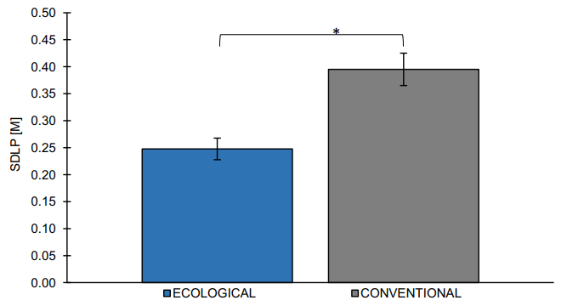
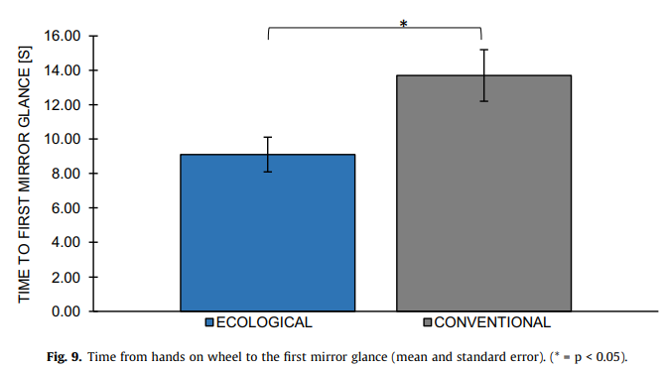
https://www-sciencedirect-com.libdb.yuntech.edu.tw:3001/science/article/pii/S1369847821000590
Result
假設 | 生態界面 | 傳統介面 | 顯著性
H8 接管後最大減速 | M=1.28；SE=0.04 | M=1.19；SE=0.04 | 無
 | t(42) = 1.23；p = .56；d = 0.19
H9 煞車粗糙度 | M=0.85；SE=0.04 | M=0.84；SE=0.05 | 無
 | t(42) = 0.22；p = .94；d = 0.03
H10 接管後橫向控制 | M=0.24；SE=0.03 | M=0.40；SE=0.03 | 有
 | t( 42) = 4.45；p = .01；d = 0.70
H11 第一次查看後視鏡 | M=9.10；SE=1.01 | M=13.70；SE=1.50 | 有
 | t(29) = 2.76；p = .02；d = 0.51 ※ 受測者中只有30名查看了後視鏡
Notes:
SE 標準誤差
H10: 當使用生態介面時，SDPL明顯更小，表明車輛的橫向控制(車道保持)更好

Slide 17
https://www-sciencedirect-com.libdb.yuntech.edu.tw:3001/science/article/pii/S1369847821000590
Discussion
生態界面提供了無意識處理的訊號，駕駛員可能不需要使用更有意識地處理生態介面的標誌，但可能需要處理傳統介面標誌。這種不太有意識的訊息處理和行為可能會導致問卷中的評分較差，該問卷要求人們有意識地重述駕駛情況。但是，由於生態介面在展示信息方面更加精細，所以結果也可能跟記憶問題相關。
使用生態介面的駕駛員明顯更早檢查後視鏡，表明生態介面提供的訊號有助於更快控制車輛，因為需要較少的認知處理。
經實驗表明，生態界面可以幫助駕駛員執行更安全的接管。提供有關自動車輛速度控制的訊息，有助於確保良好的享樂品質，但加入這類的訊息也應考量到安全性。

Slide 18
https://www-sciencedirect-com.libdb.yuntech.edu.tw:3001/science/article/pii/S1369847821000590
Thank you

